Slide 1
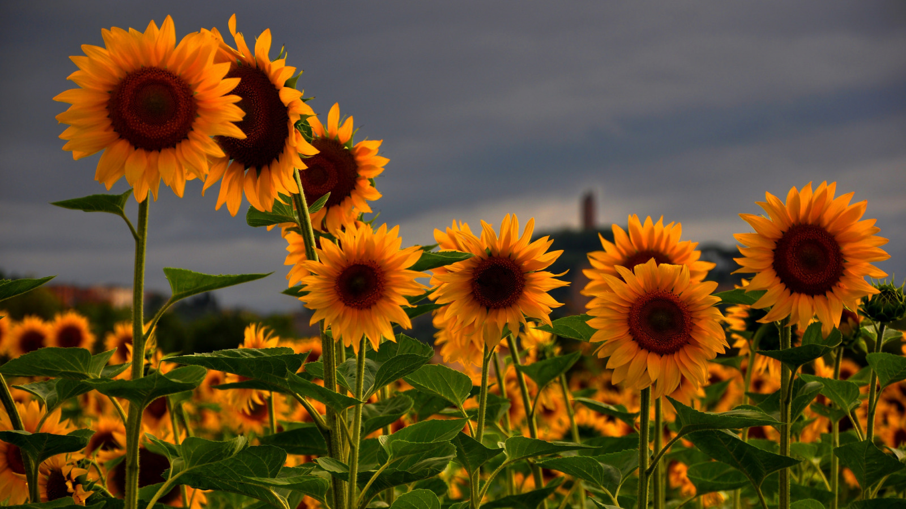
Сонце землю прикрашає, а людину праця
Підготував: Андрій Михасевич
Notes:
Підготував: Михасевич А.П.

Slide 2
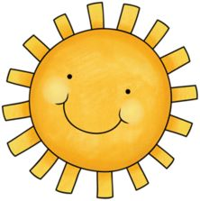
Поясни прислів’я
Праця людину годує, а лінь – марнує.
Без охоти нема роботи.
Без труда нема плода.
Яка головна думка в цих прислів’ях ?

Slide 3
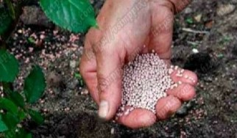
За малюнками розкажи яку працю люди виконують влітку.

Slide 4
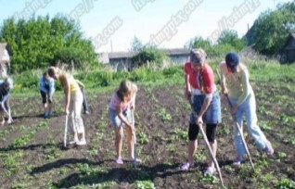
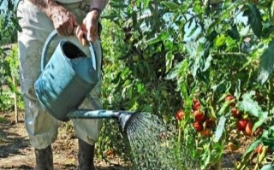

Slide 5
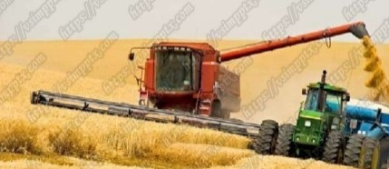
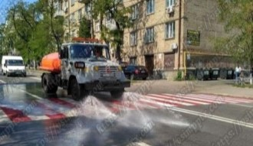
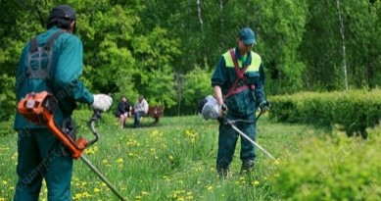
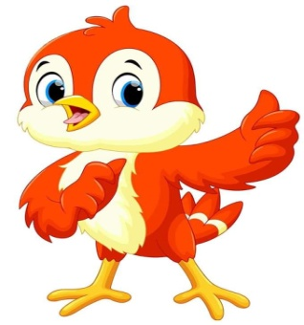

Slide 6
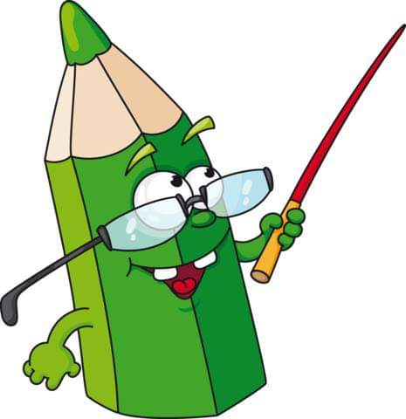
Поміркуй !

Slide 7
Молодці !

